Slide 1
КИЇВСЬКИЙ НАЦІОНАЛЬНИЙ УНІВЕРСИТЕТ БУДІВНИЦТВА І АРХІТЕКТУРИ
ВІЗИТ ДО ТУРЕЧЧИНИ

Slide 2
КИЇВСЬКИЙ НАЦІОНАЛЬНИЙ УНІВЕРСИТЕТ БУДІВНИЦТВА І АРХІТЕКТУРИ
СКЛАД ДЕЛЕГАЦІЇ:
д.т.н., професор Чернишев Д.О. – перший проректор
к.ек.н., доцент Петренко Г.С. – головний бухгалтер
д.ек.н., професор Бондар О.А. – директорка ЦМСП

Slide 3
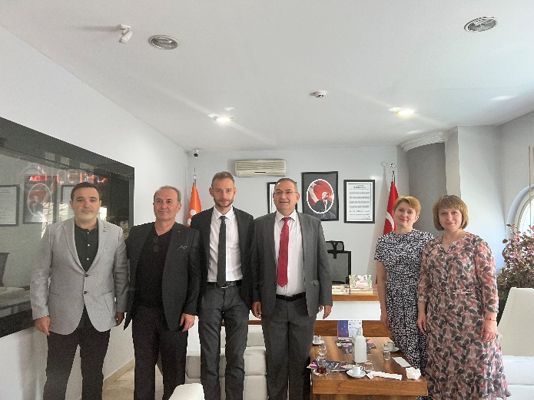
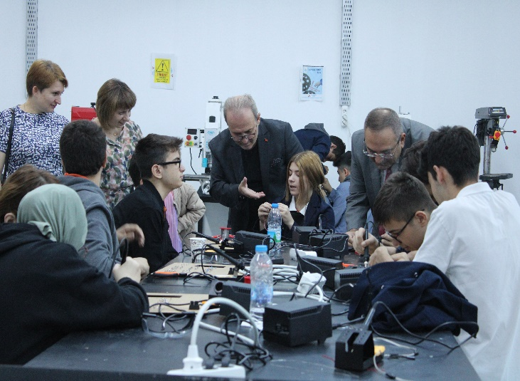
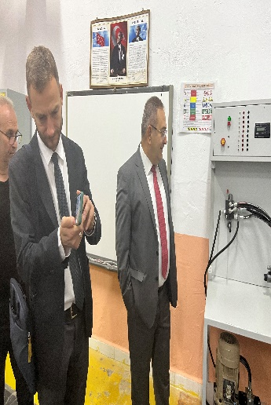
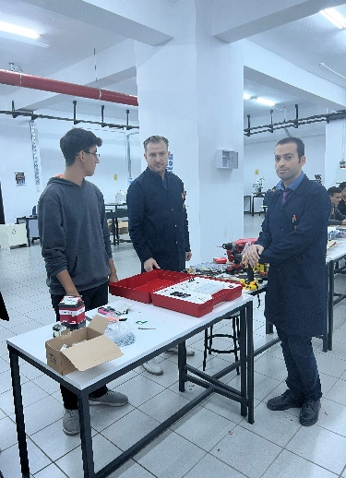
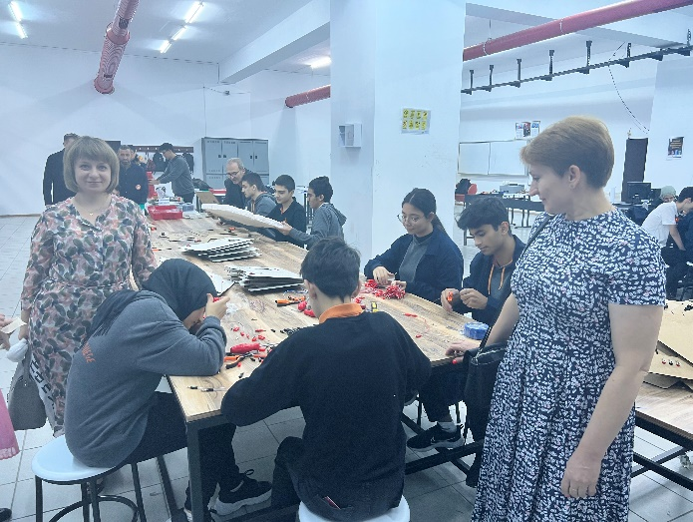
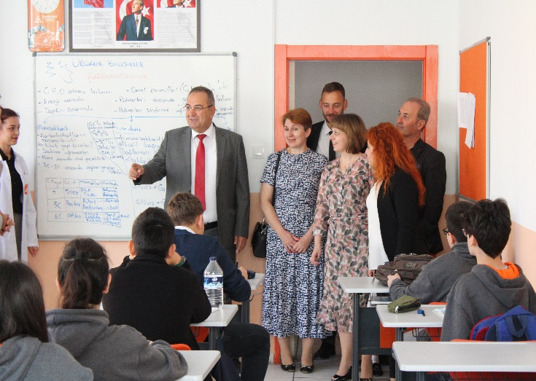
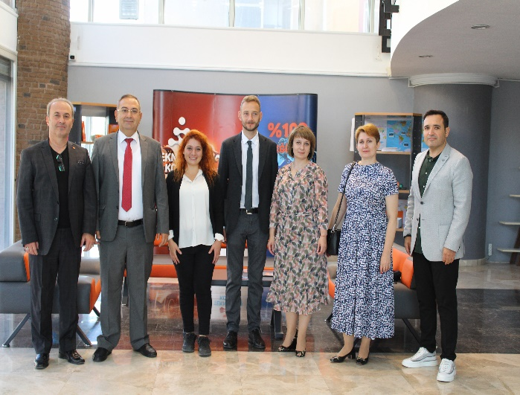
КИЇВСЬКИЙ НАЦІОНАЛЬНИЙ УНІВЕРСИТЕТ БУДІВНИЦТВА І АРХІТЕКТУРИ
ЗУСТРІЧ З АСОЦІАЦІЄЮ РОБІТНИЧИХ ПРОФЕСІЙ ТУРЕЧЧИНИ
Відвідини коледжу в Анкарі

Slide 4
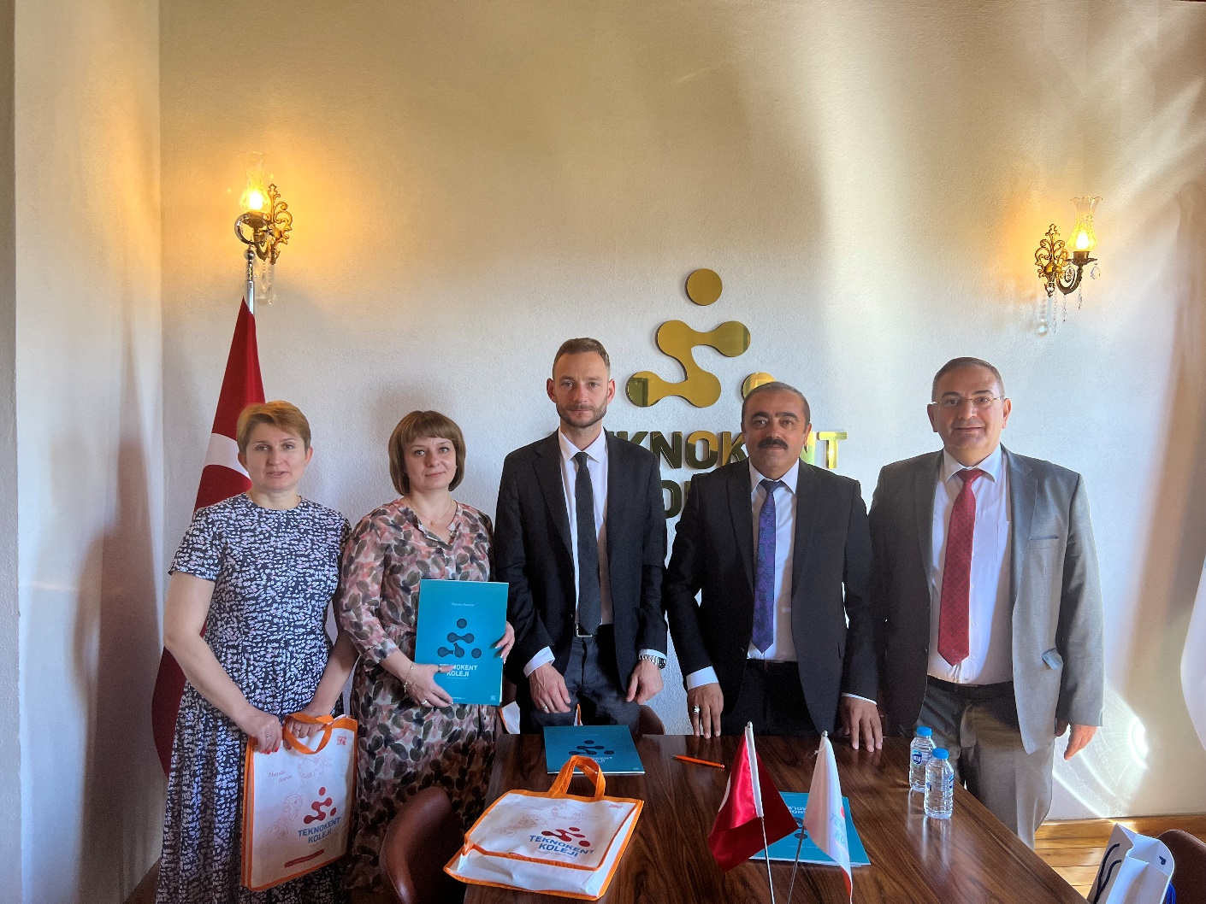
КИЇВСЬКИЙ НАЦІОНАЛЬНИЙ УНІВЕРСИТЕТ БУДІВНИЦТВА І АРХІТЕКТУРИ
ЗУСТРІЧ З АСОЦІАЦІЄЮ РОБІТНИЧИХ ПРОФЕСІЙ ТУРЕЧЧИНИ
Зустріч в Центральному офісі Асоціації. Підписання договору.

Slide 5
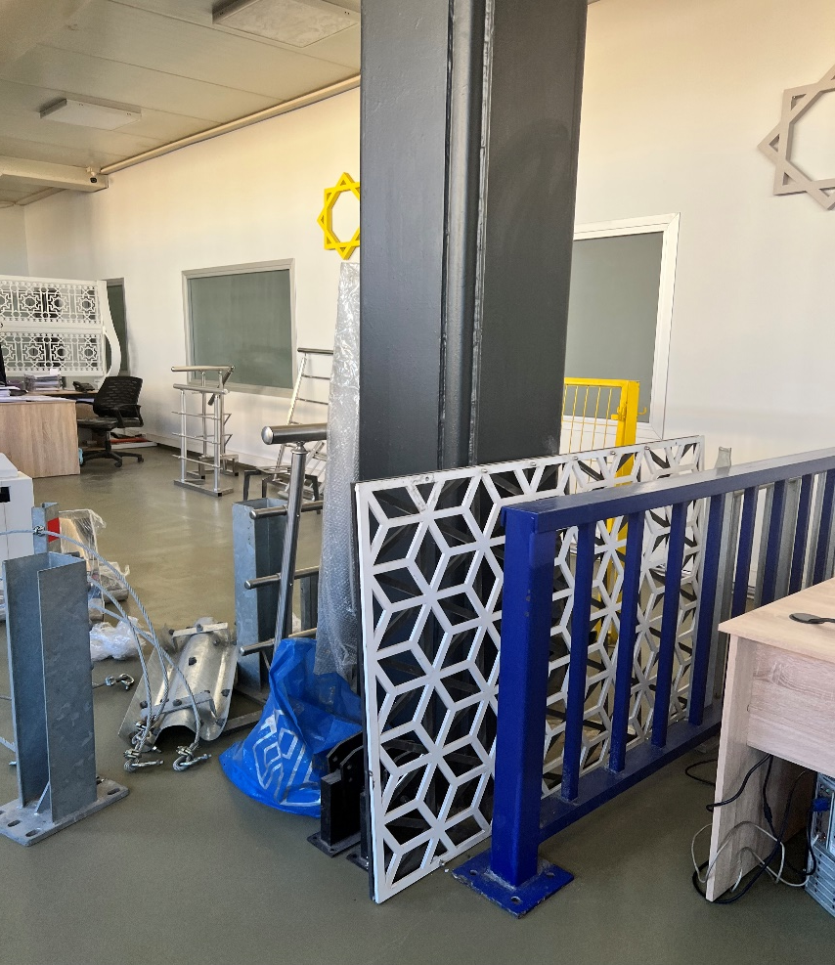
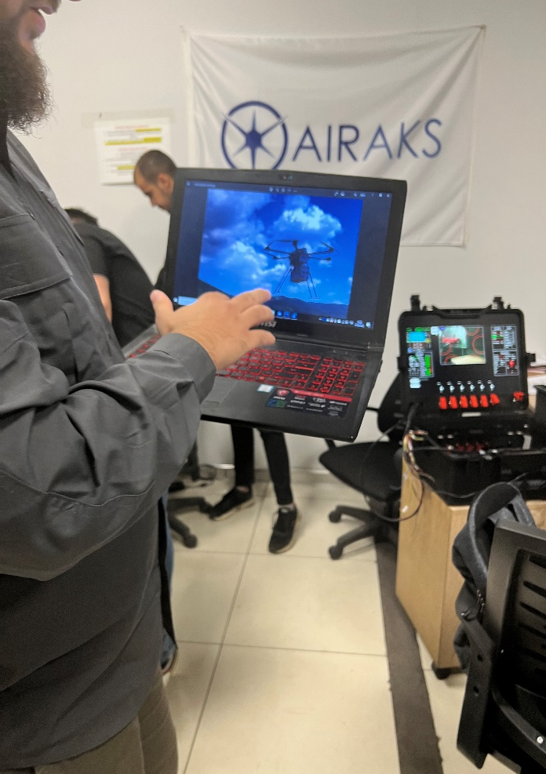
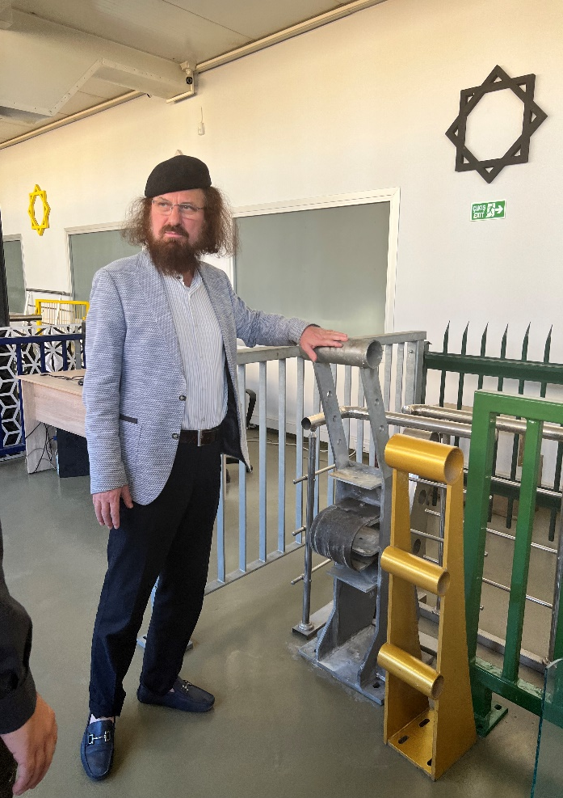
КИЇВСЬКИЙ НАЦІОНАЛЬНИЙ УНІВЕРСИТЕТ БУДІВНИЦТВА І АРХІТЕКТУРИ
ЗУСТРІЧ З АСОЦІАЦІЄЮ РОБІТНИЧИХ ПРОФЕСІЙ ТУРЕЧЧИНИ
Візит на виробництво.

Slide 6
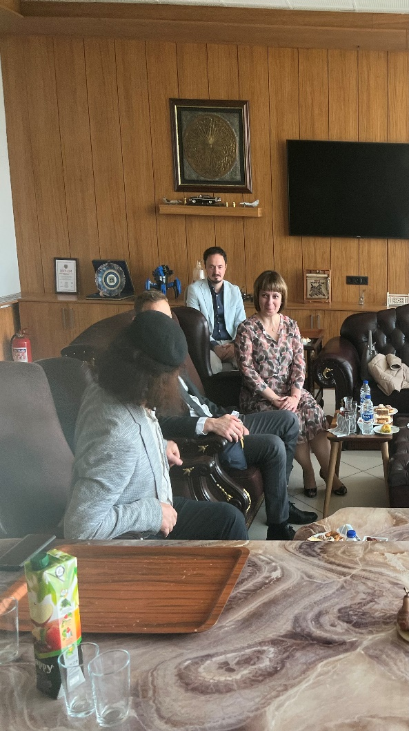
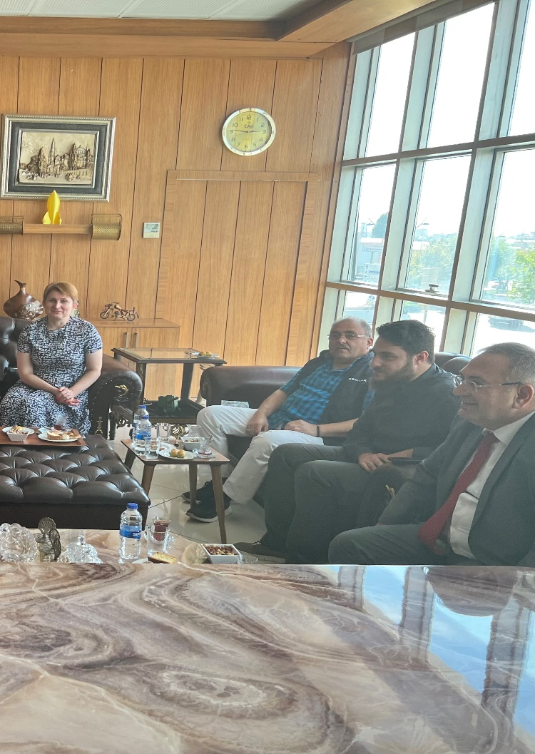
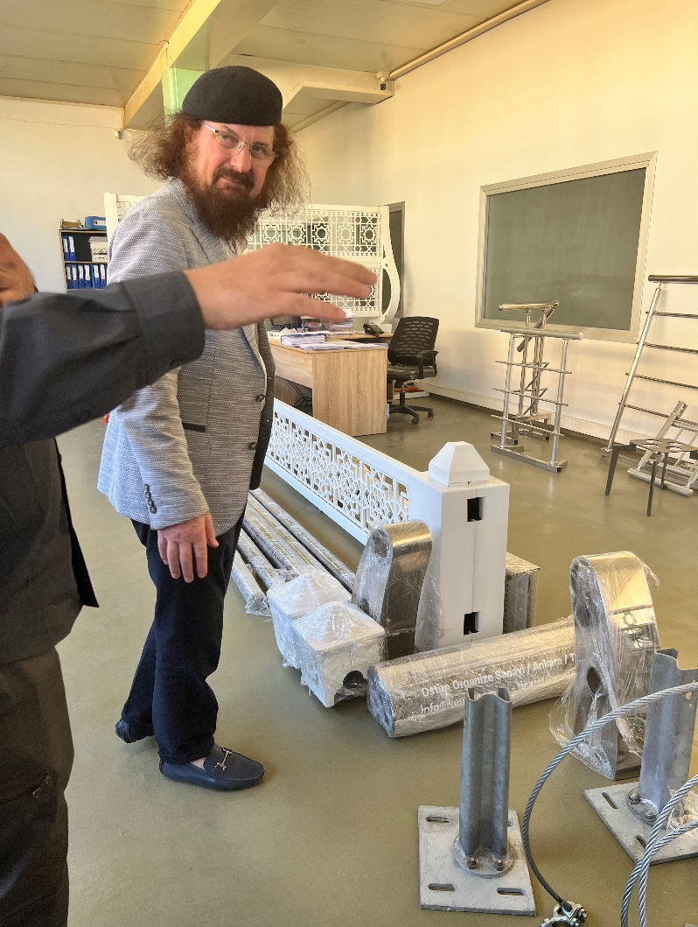
КИЇВСЬКИЙ НАЦІОНАЛЬНИЙ УНІВЕРСИТЕТ БУДІВНИЦТВА І АРХІТЕКТУРИ
ЗУСТРІЧ З АСОЦІАЦІЄЮ РОБІТНИЧИХ ПРОФЕСІЙ ТУРЕЧЧИНИ
Візит на виробництво.

Slide 7
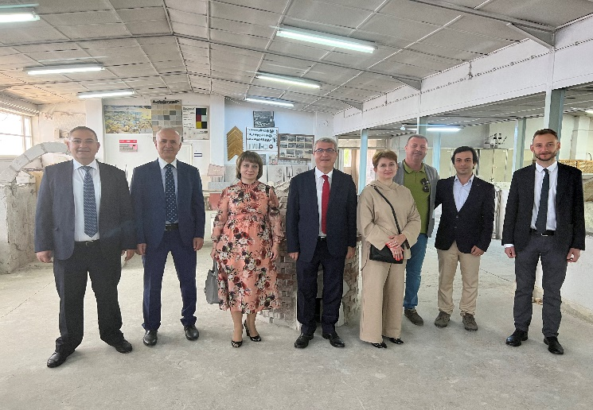
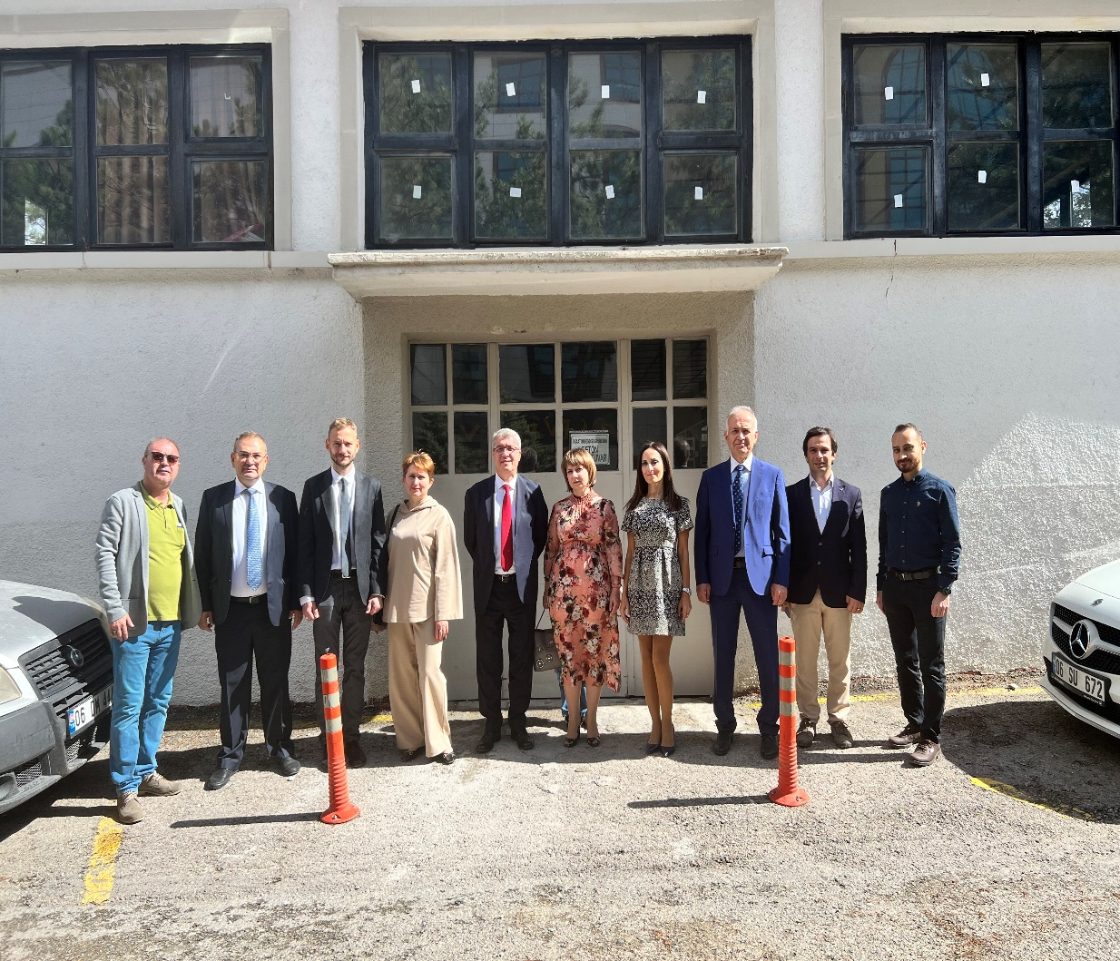
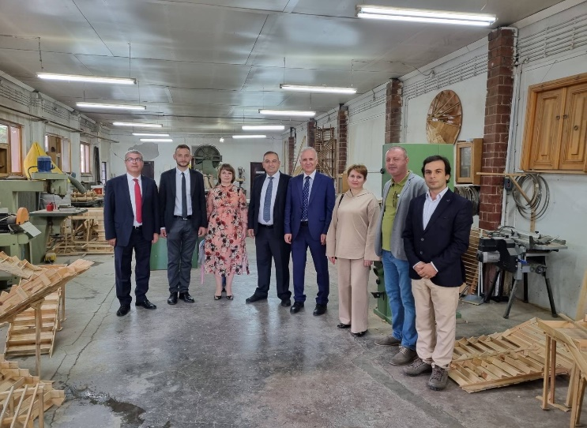
КИЇВСЬКИЙ НАЦІОНАЛЬНИЙ УНІВЕРСИТЕТ БУДІВНИЦТВА І АРХІТЕКТУРИ
ЗУСТРІЧ В УНІВЕРСИТЕТІ ГАЗІ
Зустріч з деканами

Slide 8
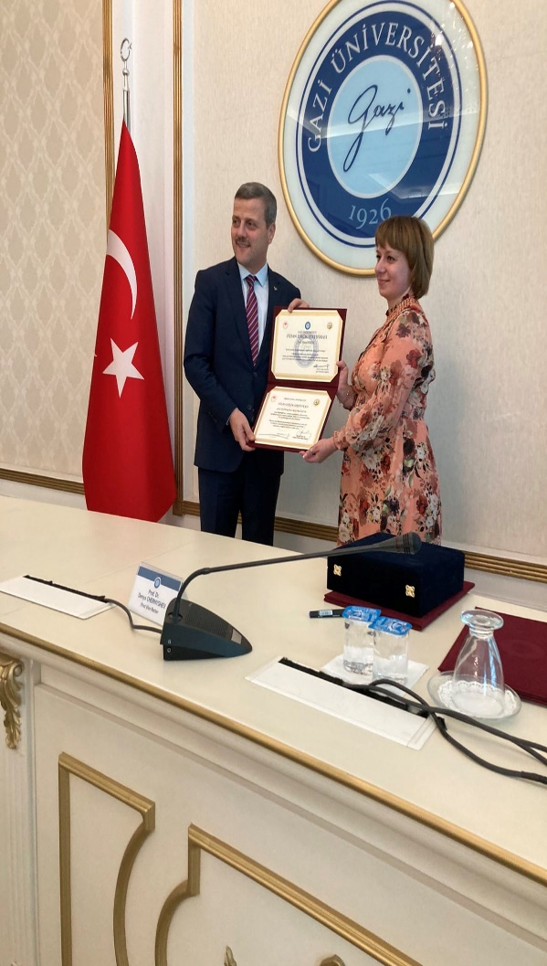
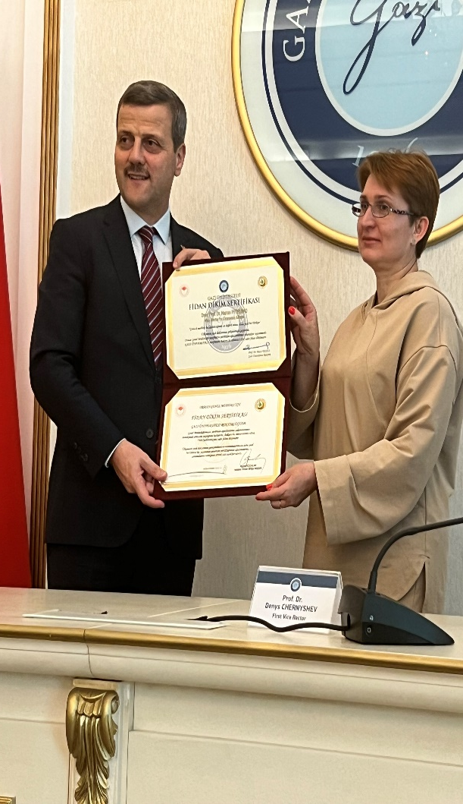
КИЇВСЬКИЙ НАЦІОНАЛЬНИЙ УНІВЕРСИТЕТ БУДІВНИЦТВА І АРХІТЕКТУРИ
ЗУСТРІЧ В УНІВЕРСИТЕТІ ГАЗІ
Зустріч з ректором та ректоратом. Підписання договору.

Slide 9
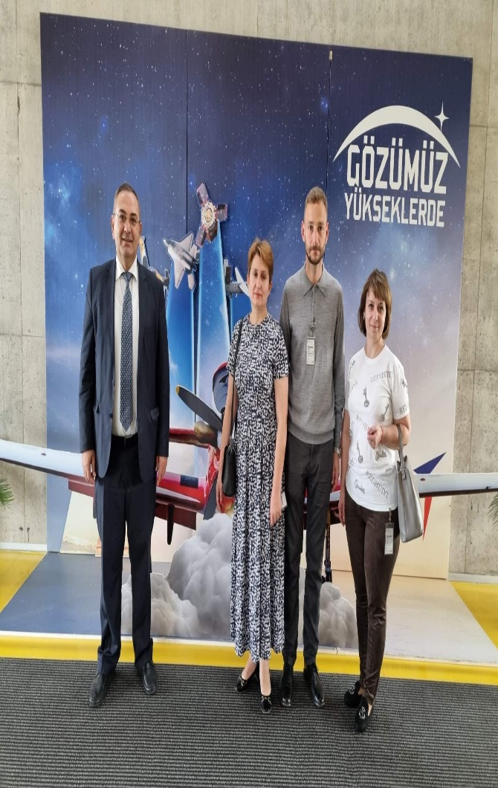
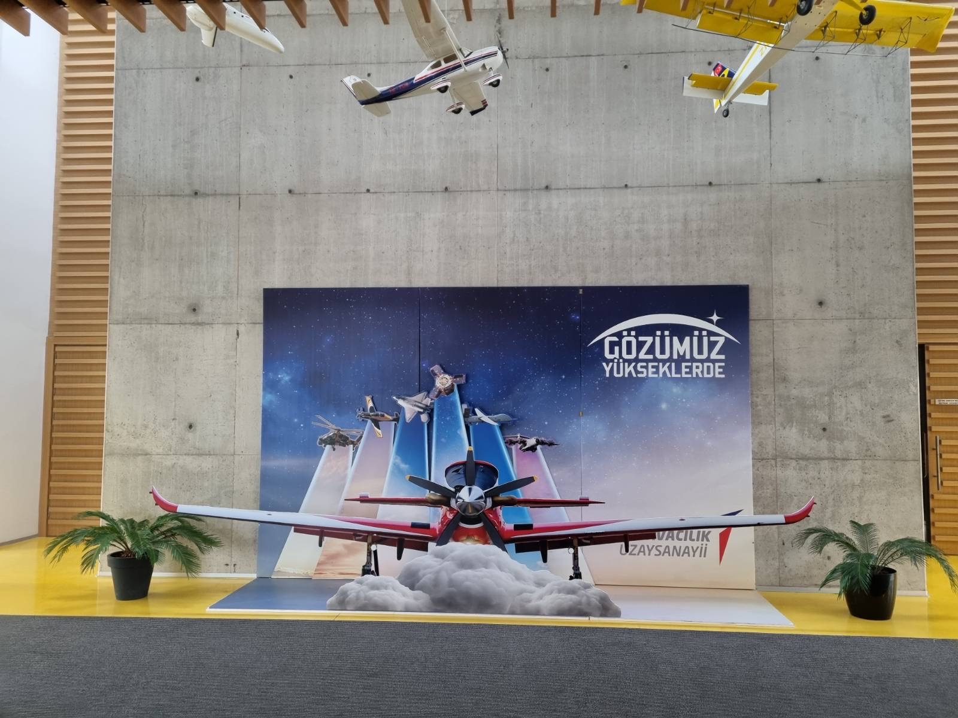
КИЇВСЬКИЙ НАЦІОНАЛЬНИЙ УНІВЕРСИТЕТ БУДІВНИЦТВА І АРХІТЕКТУРИ
ЗУСТРІЧ Академією Спеціалізованих професій
Зустріч на виробництві.

Slide 10
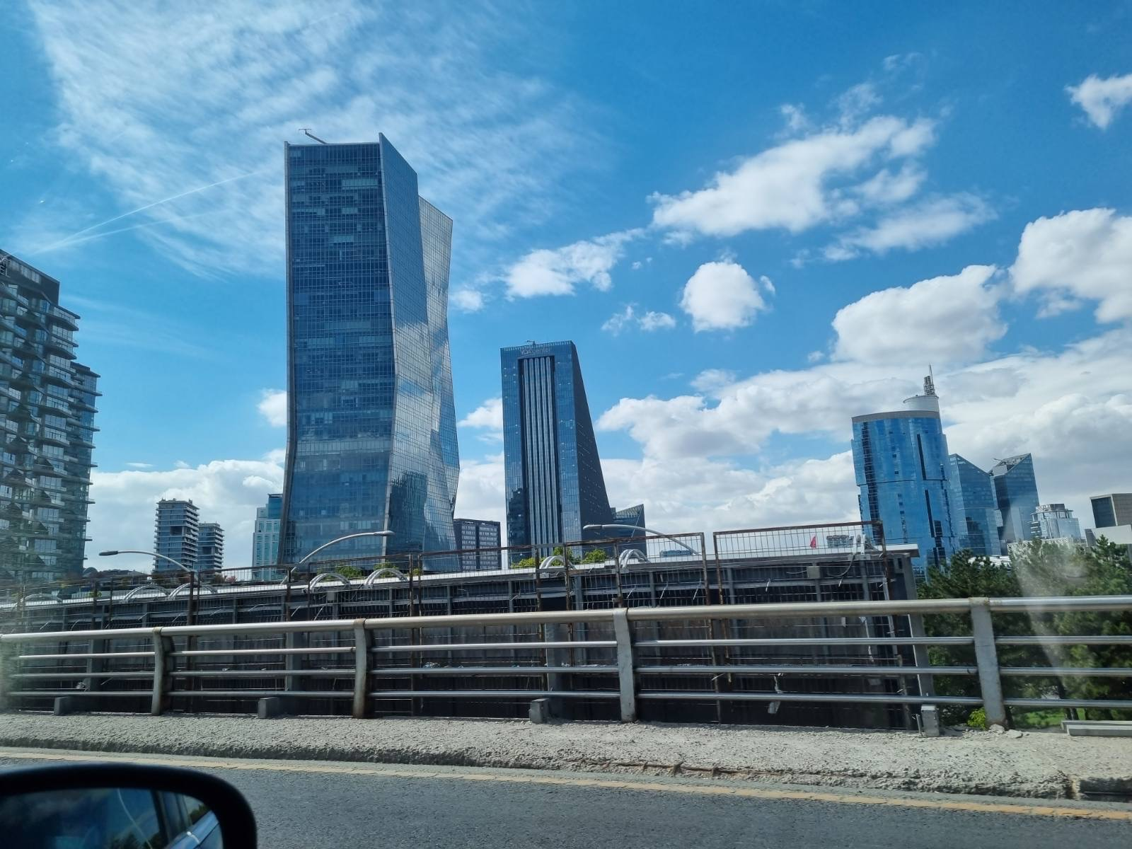
КИЇВСЬКИЙ НАЦІОНАЛЬНИЙ УНІВЕРСИТЕТ БУДІВНИЦТВА І АРХІТЕКТУРИ
ДОРОГА ДОДОМУ

